Slide 1
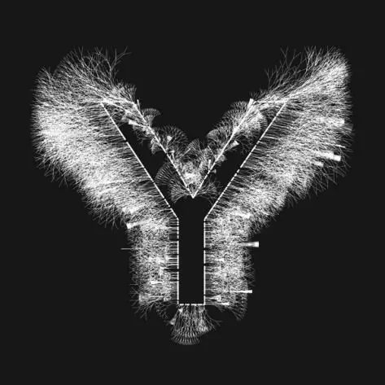
思路：可以利用线的循环的无序性来创造出有序的图案
Y

Slide 2
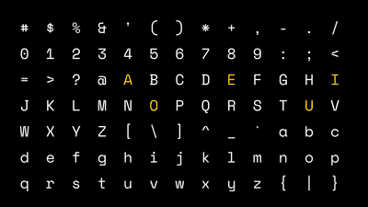
思路：改变字体，可以自己创建字体

Slide 3
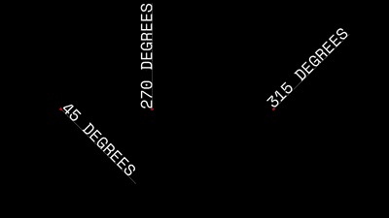
思路：利用旋转，平移，变换，复制，三角函数等来制作对称或其他图案

